Slide 1

El Viaje hacia el Primer Trabajo en Ciencia de Datos de Matt Chapman
Lecciones aprendidas
y la reconstrucción de un portafolio exitoso

Slide 2

Conociendo a Matt Chapman
Matt Chapman es un entusiasta y proactivo científico de datos cuya carrera ha sido un testimonio de la importancia de la autogestión y la presentación efectiva de habilidades a través de medios digitales. Con una formación académica robusta en estadística y ciencias de la computación, Matt se ha destacado por su capacidad para aplicar métodos científicos a problemas complejos en el mundo real.

Slide 3
Desde el principio de su carrera, Matt reconoció la importancia de la visibilidad en línea para un científico de datos. En 2022, creó su primer portfolio en GitHub Pages, que no solo le ayudó a conseguir su primer trabajo en el campo, sino que también le brindó una plataforma para compartir su trabajo y conocimientos con una audiencia global. Este portfolio fue el resultado de su dedicación y un reflejo de su habilidad para sintetizar y presentar proyectos de manera que fueran tanto técnicamente impresionantes como accesibles para los no especialistas.
En esta presentación, exploraremos cómo Matt construyó su portfolio, las razones detrás de su decisión de reconstruirlo después de año y medio, y cómo estos esfuerzos han influido en su carrera profesional. También discutiremos las lecciones aprendidas y los consejos que Matt tiene para otros en el campo, destacando la continua evolución de las habilidades y herramientas necesarias para destacar en la ciencia de datos.

Slide 4
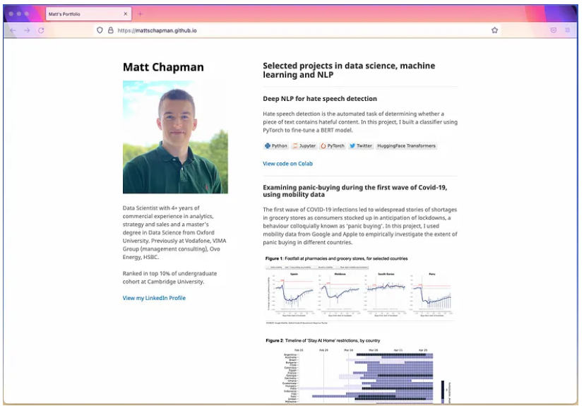
Primer Portfolio en GitHub
mer Portafolio en GitHub
El primer portfolio de Matt Chapman, creado en GitHub Pages, fue un hito fundamental en su carrera profesional. Inspirado por guías y consejos de expertos en la comunidad de ciencia de datos, Matt utilizó GitHub Pages para desarrollar un portfolio que no solo mostraba su trabajo sino que también reflejaba su creciente competencia y especialización en análisis de datos.

Slide 5
Este portfolio inicial fue crucial para dos aspectos significativos de su carrera:
Conseguir su Primer Trabajo: El portfolio proporcionó a Matt una plataforma para demostrar sus habilidades prácticas y teóricas en ciencia de datos, lo que facilitó su entrada al mercado laboral. Sirvió como una prueba tangible de su capacidad para manejar, analizar e interpretar grandes conjuntos de datos y para desarrollar modelos que ofrecieran insights valiosos y accionables.
Ganar Notoriedad en 'Towards Data Science': Además de ayudarle a conseguir su primer trabajo, el portfolio de Matt captó la atención de la comunidad online en 'Towards Data Science', una plataforma influyente para los profesionales del área. Su participación le permitió no solo compartir sus conocimientos y proyectos, sino también aprender de otros líderes en el campo, aumentando así su visibilidad y reputación en la industria.

Slide 6
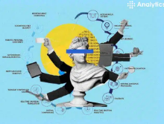
El Impacto de un Portfolio en Línea
En la era digital, el portfolio en línea se ha convertido en una herramienta indispensable para los aspirantes a científicos de datos. No solo actúa como un escaparate de habilidades técnicas y proyectos realizados, sino que también demuestra la capacidad de un individuo para presentar y comunicar complejidades técnicas de manera clara y profesional. Un portfolio bien estructurado y mantenido puede diferenciar a un candidato en el competitivo campo de la ciencia de datos, proporcionando una ventaja significativa en procesos de selección y reclutamiento.

Slide 7
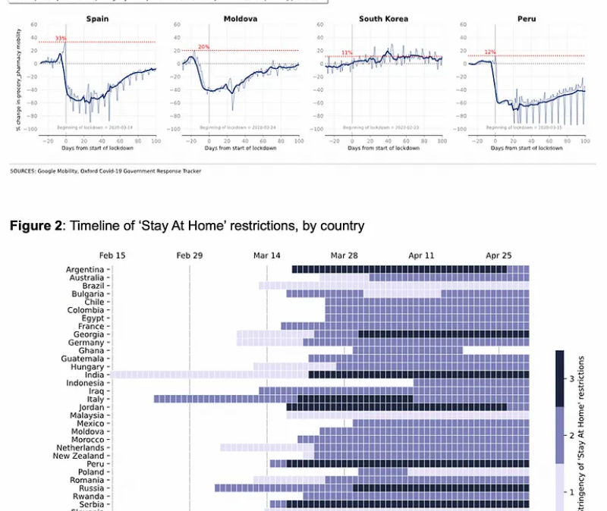
Cita de Matt Chapman:
"En un campo tan vasto y competitivo como la ciencia de datos, tener un portfolio en línea no es solo una opción, es una necesidad. No solo me ayudó a demostrar mis habilidades técnicas, sino que también me permitió narrar mi historia personal y profesional a través de mis proyectos. Cada proyecto en mi portfolio es una historia de un problema, un desafío y una solución que propuse, lo cual es invaluable para los empleadores potenciales."

Slide 8

Reconstrucción del Portfolio
Después de 1.5 años desde la creación de su primer portfolio, Matt Chapman se embarcó en la tarea de reconstruirlo desde cero. Esta decisión fue impulsada por varias razones clave que reflejan su crecimiento personal y profesional, así como cambios en la tecnología y expectativas del mercado.
Razones para la Reconstrucción:
Evolución Profesional: Matt había adquirido nuevas habilidades y completado proyectos más avanzados y complejos que deseaba reflejar en su portfolio.
Cambio de Tecnologías: Nuevas herramientas y tecnologías habían emergido, y Matt quería incorporarlas para demostrar su competencia actualizada.
Mejora del Diseño: Buscando un diseño más moderno y accesible que mejorara la experiencia del usuario y destacara su trabajo de manera más efectiva.

Slide 9
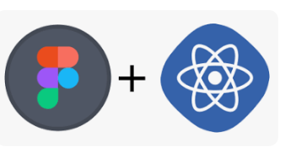
Enfoque en la Actualización y Mejora:
Tecnología y Herramientas: Matt optó por utilizar tecnologías de vanguardia para el desarrollo web, incluyendo React para interactividad y Figma para diseño, asegurando que su portfolio no solo fuera funcional sino también visualmente atractivo.
Presentación de Proyectos: Reorganizó la estructura de presentación de sus proyectos para destacar su impacto y resultados, facilitando así a los posibles empleadores y colaboradores entender rápidamente su capacidad para aportar valor.
Optimización para SEO: Con el objetivo de alcanzar una audiencia más amplia, Matt también se enfocó en optimizar su portfolio para motores de búsqueda, lo cual es crucial para aumentar la visibilidad en línea.

Slide 10
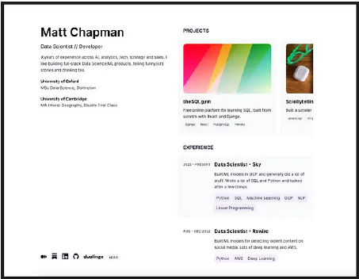
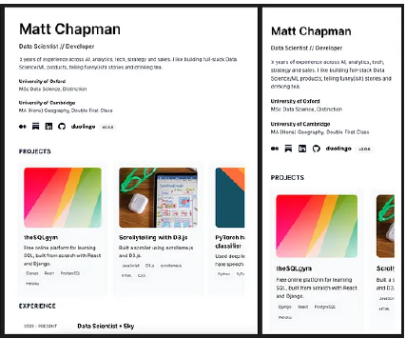
Características del Nuevo Portfolio:
Diseño Moderno : El portfolio presenta un diseño limpio y profesional que se adapta a diferentes dispositivos y tamaños de pantalla, lo que garantiza una excelente experiencia de usuario en cualquier plataforma.
Interfaz de Usuario Intuitiva: Con una navegación simplificada y una interfaz amigable, el portfolio facilita a los visitantes el acceso y la comprensión de la información sobre proyectos y habilidades de Matt.
Integración de Multimedia: Se incluyen elementos multimedia como gráficos interactivos y videos, los cuales ayudan a demostrar las capacidades técnicas de Matt de una manera más dinámica y atractiva.

Slide 11
Principales Lecciones Aprendidas:
Importancia de la Visibilidad Online: Un portfolio en línea no es simplemente una herramienta para conseguir un trabajo, sino una plataforma continua para demostrar crecimiento y habilidades.
Adaptabilidad a Nuevas Tecnologías: El campo de la ciencia de datos está en constante evolución, y la habilidad para aprender y adaptarse rápidamente a nuevas herramientas y metodologías es crucial.
Comunicación Efectiva: La capacidad de comunicar complejidades técnicas de manera comprensible es tan importante como las habilidades técnicas en sí.

Slide 12
Consejos para Científicos de Datos en Formación:
Mantén tu Portfolio Actualizado: Regularmente revisa y actualiza tu portafolio para reflejar tus habilidades actuales y proyectos más recientes. Esto no solo muestra tu desarrollo sino que también mantiene tu portafolio relevante para las oportunidades actuales.
Enfócate en la Calidad y Claridad: Asegúrate de que cada proyecto en tu portfolio esté bien documentado, explicando claramente el problema, la solución implementada, y los resultados obtenidos.
Aprende de Feedback: Busca feedback de tus pares y mentores sobre tu portfolio y usa esa información para hacer mejoras. Esto te ayudará a ver cómo otros perciben tu trabajo y qué áreas podrías necesitar fortalecer.
Utiliza Herramientas Modernas: Familiarízate con las herramientas y tecnologías emergentes. No solo te mantendrás competitivo, sino que también podrás demostrar tu habilidad para mantenerse actualizado con las tendencias de la industria.

